Slide 1
КЛЮЧОВІ МОМЕНТИ
МЕТОДИЧНИХ РЕКОМЕНДАЦІЙ НАЗК
(НАЦІОНАЛЬНЕ АГЕНТСТВО ЗАПОБІГАННЯ КОРУПЦІЇ)
від 12.01.2024 року
щодо застосування окремих положень Закону України «Про запобігання корупції» стосовно попередження та врегулювання конфлікту інтересів, дотримання обмежень щодо недопущення корупції.

Slide 2
1. ОСОБИ, НА ЯКИХ ПОШИРЮЮТЬСЯ ВИМОГИ ЩОДО ЗАПОБІГАННЯ ТА ВРЕГУЛЮВАННЯ КОНФЛІКТУ ІНТЕРЕСІВ ТА ОБМЕЖЕННЯ ЩОДО ЗАПОБІГАННЯ КОРУПЦІЇ змінено
Суб’єкти, визначені в ч. 2 ст. 3 Закону | Вимоги та обмеження, які на них поширюються
2) особи, які прирівнюються до осіб, уповноважених на виконання функцій держави або місцевого самоврядування, або посадова особа публічного права (ректор університету): в) представники громадських об’єднань, наукових установ, навчальних закладів, експертів відповідної кваліфікації, інші особи, які входять до складу конкурсних та дисциплінарних комісій, утворених відповідно до Закону України «Про державну службу», Закону України «Про службу в органах місцевого самоврядування»….. | ● ст. 22 – обмеження щодо використання службових повноважень чи свого становища; ● ст. 23 – обмеження щодо одержання подарунків; ● ст. 24 – запобігання одержанню неправомірної вигоди або подарунка та поводження з ними; ● ст. 28 – вимоги щодо запобігання та врегулювання конфлікту інтересів; ● ст. 351 – особливості врегулювання конфлікту інтересів, що виник у діяльності окремих категорій осіб, уповноважених на виконання функцій держави або місцевого самоврядування; ● ст. 36 – вимоги щодо запобігання конфлікту інтересів у зв’язку з наявністю в особи підприємств чи корпоративних прав (поширюються лише на осіб, зазначених в пп. «а» п. 2 ч. 1 ст. 3 Закону).

Slide 3
Конфлікт інтересів виникає коли приватний інтерес може впливати на об'єктивність та неупередженість під час вчинення особою дії чи прийняття рішень (Суперечність між приватним інтересом і повноваженнями).
ОТЖЕ, КОНФЛІКТ ІНТЕРЕСІВ МАЄ ТАКІ ОЗНАКИ:
в особи наявний приватний інтерес (будь-який майновий чи немайновий інтерес, у тому числі зумовлений особистими, сімейними, дружніми чи іншими стосунками, поза службовими, з фізичними чи юридичними особами - ст.1 Закону);
в особи наявні службові повноваження, під час реалізації яких вона може вчиняти дії, прийняти рішення саме з питання, в якому у неї наявний приватний інтерес;
такі службові повноваження мають дискреційний характер (тобто є такими, коли особа може на власний розсуд обирати з кількох юридично допустимих дій, рішень).
За відсутності принаймні однієї із складових - приватного інтересу та/або службових повноважень дискреційного характеру - КОНФЛІКТ ІНТЕРЕСІВ НЕ ВИНИКАЄ.

Slide 4
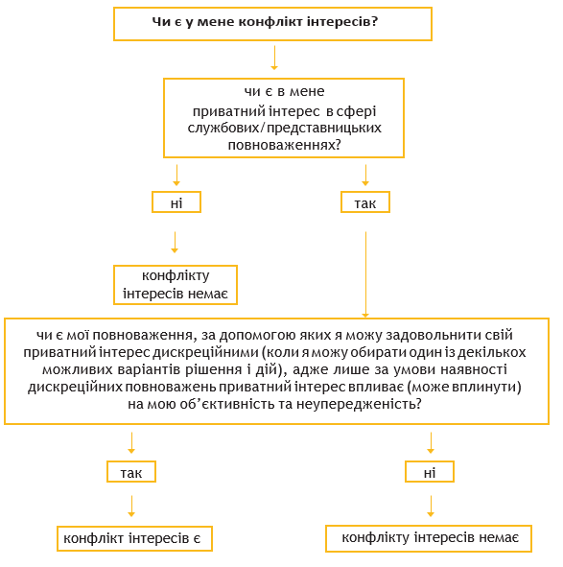
Експрес-тест на виявлення конфлікту інтересів
Відрізняють потенційний і реальний КІ
ПОТЕНЦІЙНИЙ КІ - є приватний інтерес і є можливість реалізувати службові/представницькі повноваження.
РЕАЛЬНИЙ КІ - є приватний інтерес і службові/представницькі повноваження реалізовані (мають бути реалізовані) особою, у зв'язку з чим виникає суперечність.

Slide 5
2. ОБОВ’ЯЗКИ У ЗВ’ЯЗКУ З НАЯВНІСТЮ КОНФЛІКТУ ІНТЕРЕСІВ
Особи, зазначені у п.п. 1, 2 ч. 1 ст. 3 Закону, з метою запобігання та врегулювання конфлікту інтересів зобов’язані вживати 4 основні дії:
2.1. Вживати заходів щодо недопущення виникнення реального та потенційного конфлікту інтересів
Так, керівник особи, у якої може виникнути конфлікт інтересів, має уникати прийняття рішень або вчинення дій, що можуть створити передумови виникнення конфлікту інтересів у підлеглого.
Наприклад, ректор університету прийняв на роботу доньку свого заступника, яка перебуватиме в підпорядкуванні заступника. Надалі ректор вживатиме заходів щодо врегулювання конфлікту інтересів у свого заступника.
В описаній ситуації дії ректора, а саме: прийняття ректором університету доньки свого заступника на роботу, може свідчити про порушення вимог п. 1 ч. 1 ст. 28 Закону.
Відповідно до ч. 1 ст. 28 Закону особи, зазначені у п.п. 1, 2 ч. 1 ст. 3 Закону, у тому числі посадова особа юридичних осіб публічного права (ректор), зобов’язана насамперед вживати заходів щодо недопущення виникнення реального або потенційного конфлікту інтересів навіть за умови одночасного прийняття рішення про його врегулювання.

Slide 6
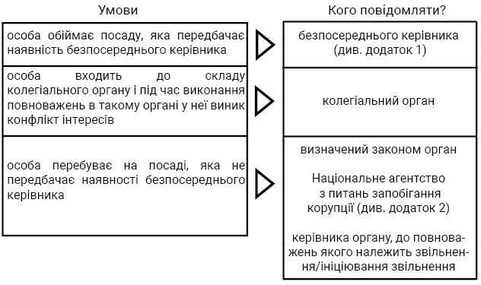
2.2. Повідомляти про наявність реального чи потенційного конфлікту інтересів доповнено
В окремих випадках у Законі відсутня чітка відповідь на питання про те, кому слід повідомляти про конфлікт інтересів. Зважаючи на те, що конфлікт інтересів має бути врегульований, рекомендовано

Slide 7
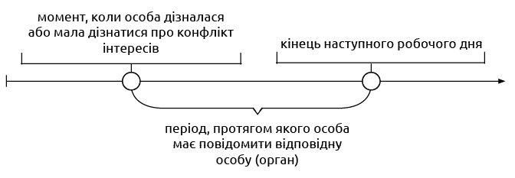
Строки і форма повідомлення про наявність КІ
У Законі не зазначено, у якій саме формі слід повідомляти про конфлікт інтересів. Однак Національне агентство рекомендує здійснювати повідомлення про реальний/потенційний конфлікт інтересів у письмовій формі з реєстрацією.
2.3. Не вчиняти дій та не приймати рішень в умовах реального конфлікту інтересів. За порушення зазначеного обов’язку передбачено адміністративну відповідальність згідно з ч. 2 ст. 1727 КУпАП.

Slide 8
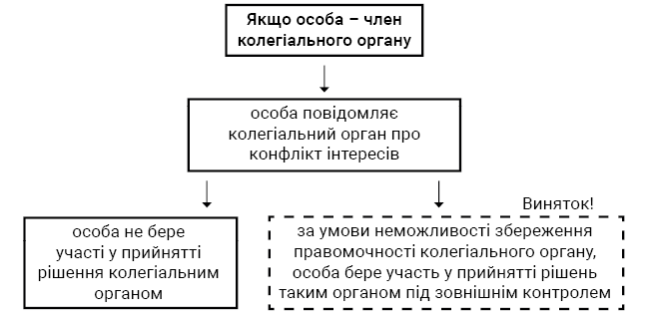
2.4. Вживати заходів щодо врегулювання реального чи потенційного конфлікту інтересів
Безпосередній керівник (в нашому випадку ректор університету), до повноважень якого належить звільнення/ініціювання звільнення з посади, зобов’язаний:
● після отримання повідомлення про наявність конфлікту інтересів прийняти рішення щодо врегулювання конфлікту інтересів у підлеглої особи протягом 2-х робочих днів. Також ректор має повідомити відповідну підлеглу особу про прийняте рішення;
● якщо йому стало відомо про наявність конфлікту інтересів (від інших осіб, із повідомлень про корупцію, з листів Національного агентства тощо), вжити передбачених Законом заходів для запобігання та врегулювання конфлікту інтересів у підлеглої особи.
3.Алгоритм дій у випадку виникнення конфлікту інтересів доповнено

Slide 9
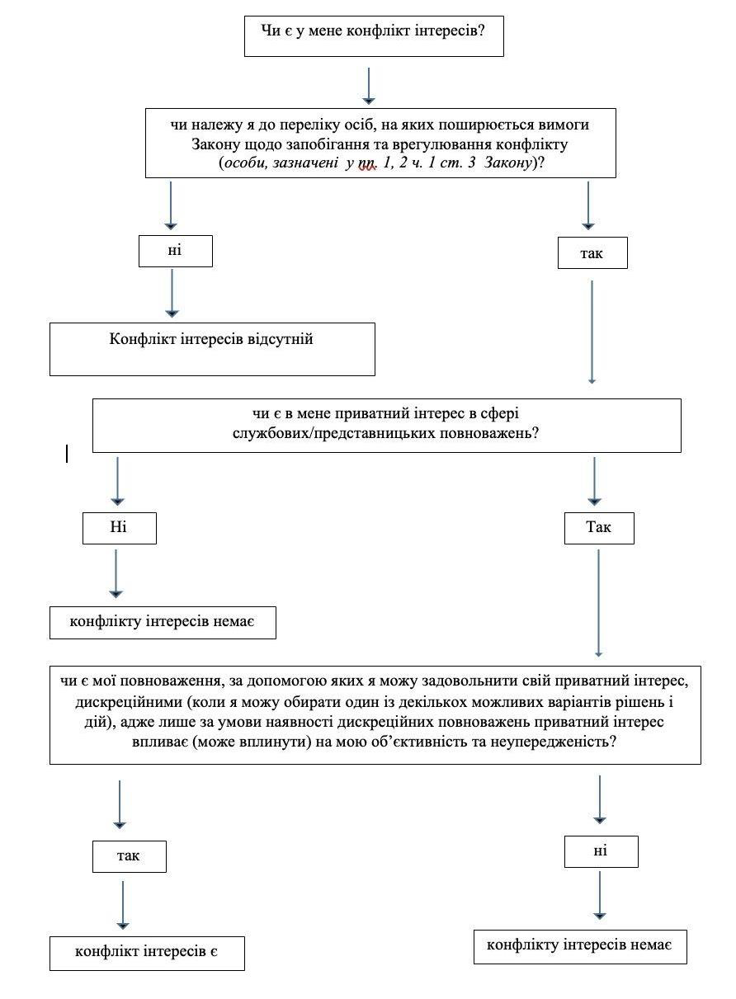
4. ДІЇ ОСОБИ У РАЗІ ІСНУВАННЯ СУМНІВІВ
ЩОДО НАЯВНОСТІ КОНФЛІКТУ ІНТЕРЕСІВ доповнено
1. Для випадків, коли у особи існують сумніви щодо наявності конфлікту інтересів, Національне агентство підготувало покрокову інструкцію для вирішення цього питання самостійно.
Крок 1 – визначити, чи поширюються вимоги щодо запобігання та врегулювання конфлікту інтересів на особу;
Крок 2 – визначити, чи є у особи приватний інтерес у певній ситуації;
Крок 3 – визначити, чи може особа приймати рішення, вчиняти дії з питання, у якому у неї наявний приватний інтерес;
Крок 4 – визначити, чи є повноваження особи дискреційними.
Якщо повноваження особи не є дискреційними, конфлікт інтересів не виникає).

Slide 10
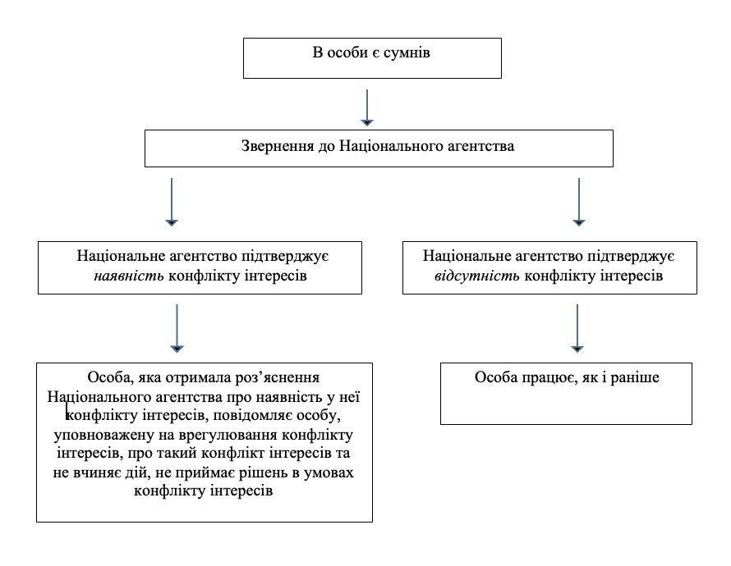
В особи є сумніви щодо наявності конфлікту інтересів
Якщо особа має сумнів щодо наявності в неї конфлікту інтересів, вона також має право звернутися за роз’ясненням до Національного агентства в порядку ч. 5 ст. 28 Закону. Рекомендована форма відповідного звернення розміщена в додатку 4 до Методичних рекомендацій (буде прецедент- буде консультація).
В рекомендаціях прописана інформація, яка необхідна для надання роз’яснення щодо наявності / відсутності конфлікту інтересів. Уповноважена особа готова допомогти в написанні звернення.
Звернення особи до Національного агентства для отримання такого роз’яснення має передувати вчиненню нею дій, прийняттю рішень в ситуації, у якій у неї існує сумнів щодо наявності конфлікту інтересів.

Slide 11
5. ЗОВНІШНЄ ВРЕГУЛЮВАННЯ КОНФЛІКТУ ІНТЕРЕСІВ
Заходи зовнішнього врегулювання конфлікту інтересів:
1) усунення особи від виконання завдання, вчинення дій, прийняття рішення чи участі в його прийнятті в умовах реального чи потенційного конфлікту інтересів;
2) обмеження доступу особи до певної інформації;
3) перегляд обсягу службових повноважень особи;
4) застосування зовнішнього контролю за виконанням особою відповідного завдання, вчиненням нею певних дій чи прийняттям рішень;
5) переведення особи на іншу посаду;
6) звільнення особи.
Кожен із заходів врегулювання конфлікту інтересів має свою специфіку, адже обирається залежно від низки таких умов: вид конфлікту інтересів (потенційний або реальний); тривалість конфлікту інтересів (постійний або тимчасовий); суб’єкт прийняття рішення про його застосування (безпосередній керівник та/або ректор університету); наявність (відсутність) альтернативних заходів врегулювання; наявність (відсутність) згоди особи на застосування заходу (щодо переведення); можливість залучення до прийняття рішень інших працівників (щодо усунення від виконання завдання).

Slide 12
! Будь-який захід врегулювання конфлікту інтересів застосовується виключно до особи, у якої виникає конфлікт інтересів (зазвичай такою особою є керівник). Такі заходи не можуть застосовуватися до підпорядкованих осіб.
Наприклад, у підпорядкуванні директора коледжу на посаді економіста працює його дружина. Для врегулювання конфлікту інтересів вирішено застосувати такий захід, як звільнення з посади. Оскільки конфлікт інтересів наявний саме у директора, а не його дружини, то звільненню з посади буде підлягати директор.
У випадку, коли конфлікт інтересів виникає в особи, уповноваженої на виконання функцій держави та місцевого самоврядування (ректор університету) (п. 2 ч. 1 ст. 3 Закону), у зв’язку з підпорядкуванням їй близької особи (абз. 4 ч. 1 ст. 1 Закону), при прийнятті рішення щодо обрання способу врегулювання конфлікту інтересів враховуються вимоги ст. 27 Закону. Алгоритм дій особи, в якої конфлікт інтересів виник за наведених обставин, а також її керівника (чи іншої особи, яка зобов’язана врегулювати конфлікт інтересів) викладено в розділі 12 Методичних рекомендацій.

Slide 13
6. Конфлікт інтересів у діяльності осіб під час роботи в колегіальних органах доповнено
У разі виникнення реального чи потенційного конфлікту інтересів в особи, яка входить до складу колегіального органу, вона не має право брати участі у прийнятті рішення цим органом, тобто:
● заборона особі брати участь у підготовці документів для прийняття рішення колегіальним органом із відповідного питання;
● неможливість враховувати особу під час визначення кількості членів, необхідних для правомочності розгляду колегіальним органом відповідного питання;
● заборона на участь особи в розгляді (обговоренні) такого питання;
● заборона на участь особи в прийнятті рішення колегіальним органом (голосуванні) з такого питання.
! Особа, яка перебуває в колегіальному органі, зобов’язана повідомляти не пізніше наступного робочого дня з моменту, коли дізналася чи повинна була дізнатися про наявність у неї реального чи потенційного конфлікту інтересів, колегіальний орган, під час виконання повноважень у якому виник конфлікт інтересів (п. 2 ч. 1 ст. 28 Закону).
Коли особа дізнається про конфлікт інтересів безпосередньо перед голосуванням за те чи інше питання, вирішення якого і зумовлює такий конфлікт інтересів, вона невідкладно повідомляє про це колегіальний орган і не бере надалі участі в голосуванні.

Slide 14
Про конфлікт інтересів такої особи може заявити будь-який інший член відповідного колегіального органу або учасник засідання, якого безпосередньо стосується питання, що розглядається. Заява про конфлікт інтересів члена колегіального органу заноситься в протокол засідання колегіального органу.
Якщо неучасть особи, яка входить до складу колегіального органу, у прийнятті рішень цим органом призведе до втрати правомочності цього органу, така особа бере участь у прийнятті рішень, але це має здійснюватися під зовнішнім контролем. Рішення про здійснення зовнішнього контролю приймається відповідним колегіальним органом.
У ст. 33 Закону передбачені різні форми зовнішнього контролю. У разі виникнення такої ситуаціїї, форма зовнішнього контролю і визначення особи для здійснення зовнішнього контролю, буде розглядатися колегіальним органом чи керівником окремо.

Slide 15
ГОЛОВНИЙ ВИСНОВОК
Моя взаємодія з вами, як уповноваженої особи з питань запобігання і протидії корупції, є необхідною складовою діяльності та допомагає ефективно виконувати завдання із запобігання та виявлення корупції. Адже об’єднання зусиль щодо спільного подолання (мінімізації) корупційних складових або спільних навчальних та інформаційних заходів може подвоїти позитивний ефект зусиль в дотриманні антикорупційного законодавства. І ректор, і адміністрація університету, готові вам в цьому допомагати. АЛЕ, ВЧИНЕННЯ ДІЙ І ПРИЙНЯТТЯ РІШЕНЬ – ЦЕ ВАША ЗОНА ВІДПОВІДАЛЬНОСТІ. І від ваших намірів буде залежати наша взаємодія, співпраця і підсумки роботи.
ДЯКУЮ ЗА УВАГУ!

